Slide 1
Numerieke methoden (1805)
Sorin POP (D252, sorin.pop@uhasselt.be), Maikel BOSSCHAERT (C153, maikel.bosschaert@uhasselt.be)

Slide 2
Computergetallen/bewerkingen
Fouten (relatief, absoluut), getallenvoorstelling, computergetallen G
Voortplanting van fouten:
x → fl(x) = (1 + ε) x met |ε| = |x - fl(x)|/ |x| < eps (geïnduceerde fout)
x+y → x ⊕ y ∈ G

Slide 3
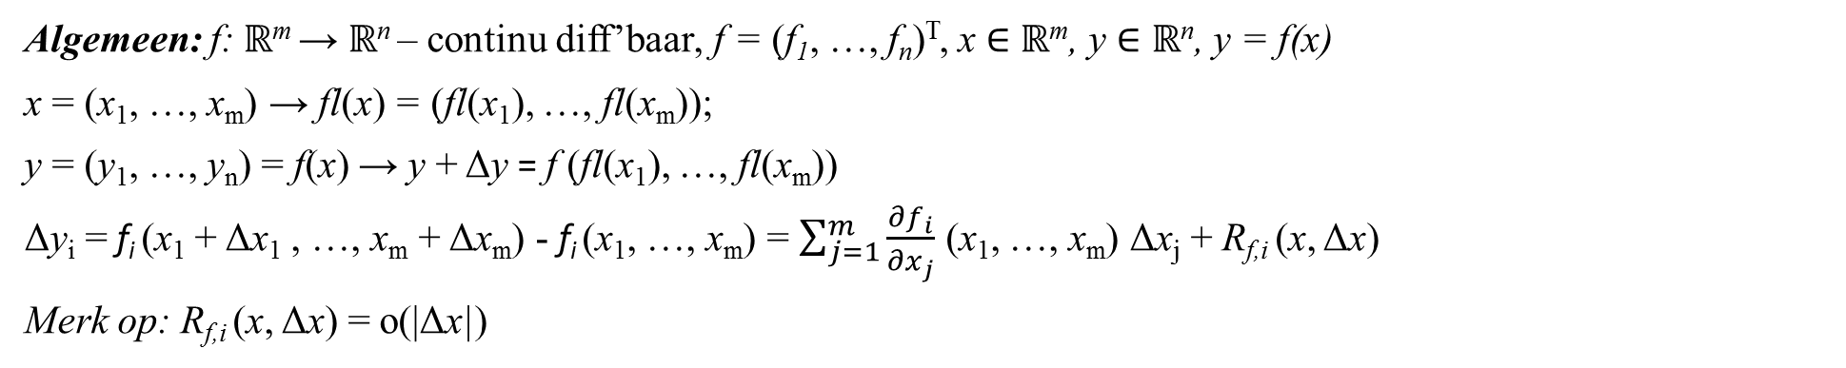
Conditionering
Geïnduceerde fout: input data x – vervangen door fl(x) ∈ F ,
fl(x) = (1 + ε) x met |ε| = |x - fl(x)|/ |x| < eps
Vraag: Wat is het effect van de fouten op de data in het geval van een gegeven (numeriek) problem?
Opm: “Probleemfouten”
Algemeen: f: ℝ^{m} → ℝ^{n} – continu diff’baar, f = (f₁, …, f_{n})^{T}, x ∈ ℝ^{m}, y ∈ ℝ^{n}, y = f(x)
x = (x₁, …, x_{m}) → fl(x) = (fl(x₁), …, fl(x_{m}));
y = (y₁, …, y_{n}) = f(x) → y + Δy = f (fl(x₁), …, fl(x_{m}))
Δy_{i} = f_{i} (x₁ + Δx₁ , …, x_{m} + Δx_{m}) - f_{i} (x₁, …, x_{m}) = $\sum_{j=1}^{m}{\frac{∂f_{i}}{∂x_{j}}}$ (x₁, …, x_{m}) Δx_{j} + R_{f,i} (x, Δx)
Merk op: R_{f,i} (x, Δx) = o(|Δx|)

Slide 4
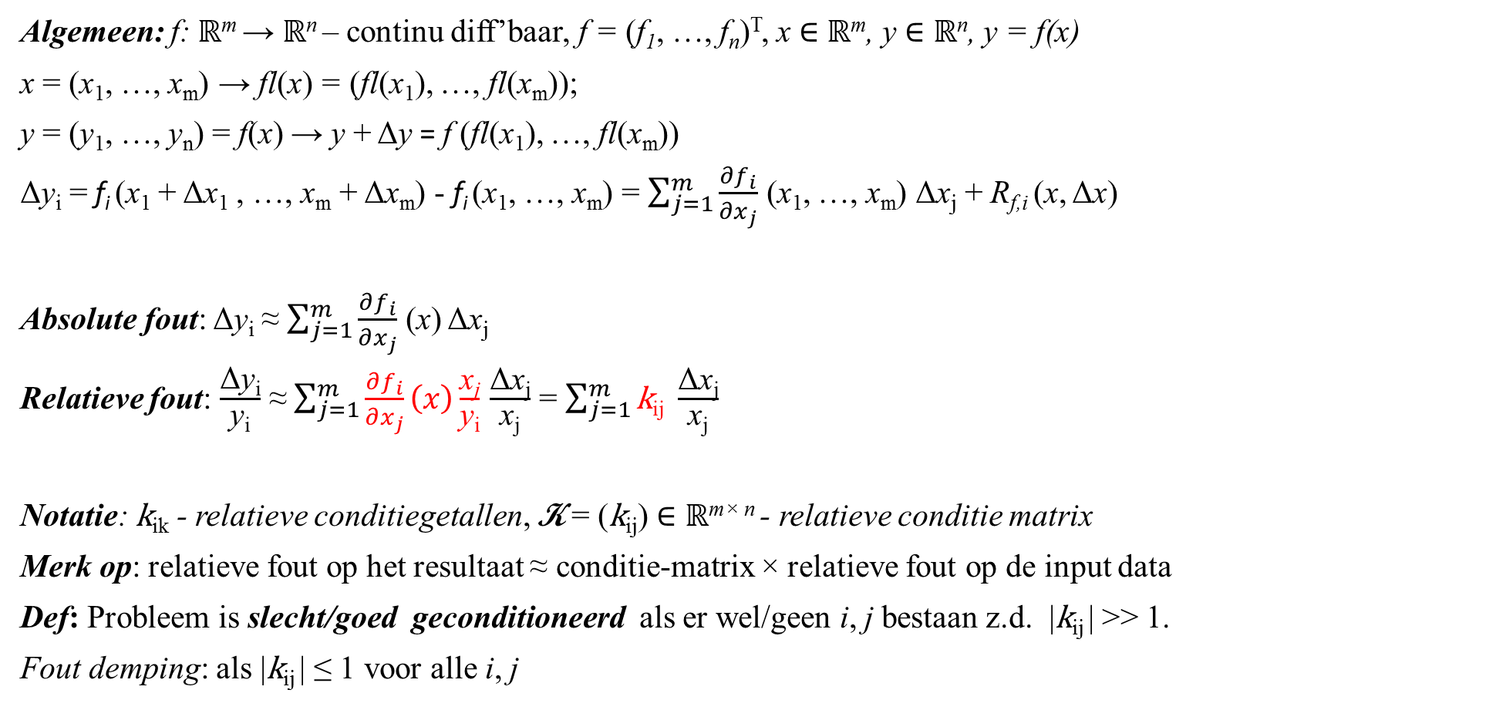
Conditionering
Algemeen: f: ℝ^{m} → ℝ^{n} – continu diff’baar, f = (f₁, …, f_{n})^{T}, x ∈ ℝ^{m}, y ∈ ℝ^{n}, y = f(x)
x = (x₁, …, x_{m}) → fl(x) = (fl(x₁), …, fl(x_{m}));
y = (y₁, …, y_{n}) = f(x) → y + Δy = f (fl(x₁), …, fl(x_{m}))
Δy_{i} = f_{i} (x₁ + Δx₁ , …, x_{m} + Δx_{m}) - f_{i} (x₁, …, x_{m}) = $\sum_{j=1}^{m}{\frac{∂f_{i}}{∂x_{j}}}$ (x₁, …, x_{m}) Δx_{j} + R_{f,i} (x, Δx)
Absolute fout: Δy_{i} ≈ $\sum_{j=1}^{m}{\frac{∂f_{i}}{∂x_{j}}}$ (x) Δx_{j}
Relatieve fout: $\frac{\text{Δ}\text{y}\text{i}}{\text{y}\text{i}}$ ≈ $\sum_{j=1}^{m}{\frac{∂f_{i}}{∂x_{j}}}\left(x\right)\frac{\text{x}\text{j}}{\text{y}\text{i}} \frac{\text{Δ}\text{x}\text{j}}{\text{x}\text{j}}$ = $\sum_{j=1}^{m}{\text{k}\text{ij} }\frac{\text{Δ}\text{x}\text{j}}{\text{x}\text{j}}$
Notatie: $\text{k}\text{ik}$- relatieve conditiegetallen, K = ($\text{k}\text{i}\text{j}$) ∈ ℝ^{m× n} - relatieve conditie matrix
Merk op: relatieve fout op het resultaat ≈ conditie-matrix × relatieve fout op de input data
Def: Probleem is slecht/goed geconditioneerd als er wel/geen i, j bestaan z.d. |$\text{k}\text{i}\text{j}$| >> 1.
Fout demping: als |$\text{k}\text{ij}$| ≤ 1 voor alle i, j

Slide 5
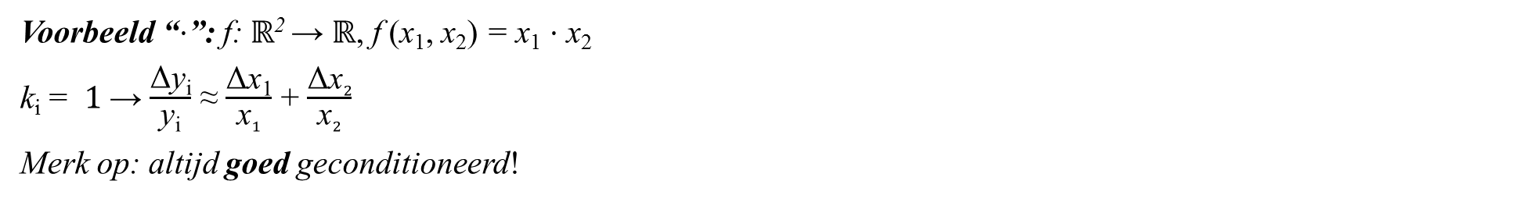
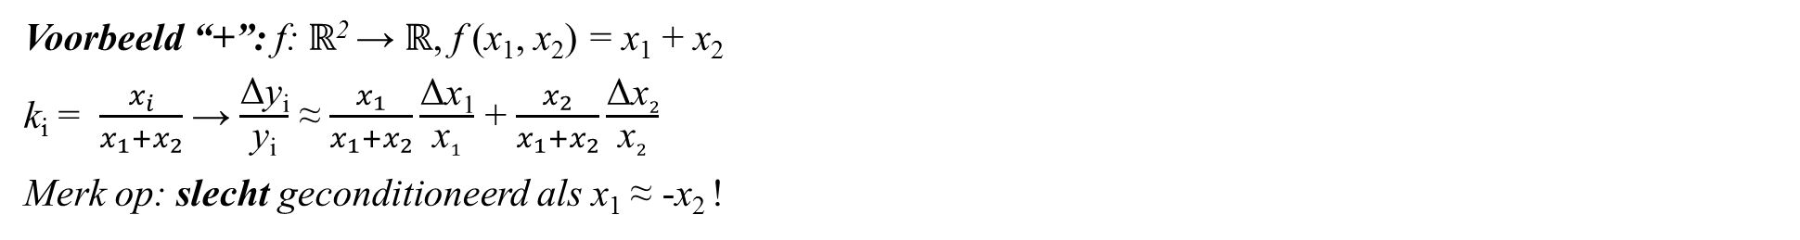
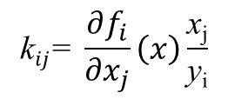
Conditionering
$$\text{k}ij\text{=} \frac{∂f_{i}}{∂x_{j}}\left(x\right)\frac{\text{x}\text{j}}{\text{y}\text{i}}$$
Voorbeeld “+”: f: ℝ² → ℝ, f (x₁, x₂) = x₁ + x₂
k_{i} = $\frac{x_{i}}{x_{1}+x_{2}}$ → $\frac{\text{Δ}\text{y}\text{i}}{\text{y}\text{i}}$ ≈ $\frac{x_{1}}{x_{1}+x_{2}}\frac{\text{Δ}\text{x}\text{1}}{\text{x}1}$ + $\frac{x_{2}}{x_{1}+x_{2}}\frac{\text{Δ}\text{x}2}{\text{x}2}$
Merk op: slecht geconditioneerd als x₁ ≈ -x₂ !
Voorbeeld “⋅”: f: ℝ² → ℝ, f (x₁, x₂) = x₁ ⋅ x₂
k_{i} = $1$ → $\frac{\text{Δ}\text{y}\text{i}}{\text{y}\text{i}}$ ≈ $\frac{\text{Δ}\text{x}\text{1}}{\text{x}1}$ + $\frac{\text{Δ}\text{x}2}{\text{x}2}$
Merk op: altijd goed geconditioneerd!

Slide 6
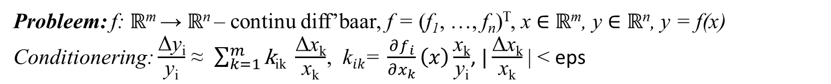
Stabiliteit van een algoritme
Probleem: f: ℝ^{m} → ℝ^{n} – continu diff’baar, f = (f₁, …, f_{n})^{T}, x ∈ ℝ^{m}, y ∈ ℝ^{n}, y = f(x)
Conditionering: $\frac{\text{Δ}\text{y}\text{i}}{\text{y}\text{i}}$ ≈ $\sum_{k=1}^{m}{\text{k}\text{ik} }\frac{\text{Δ}\text{x}\text{k}}{\text{x}\text{k}}$, $\text{k}ik\text{=} \frac{∂f_{i}}{∂x_{k}}\left(x\right)\frac{\text{x}\text{k}}{\text{y}\text{i}}$, $|\frac{\text{Δ}\text{x}\text{k}}{\text{x}\text{k}}$ | < eps
Algoritme: x⁽⁰⁾ := x → x⁽¹⁾ = φ⁽¹⁾(x⁽⁰⁾) → … → x^{(j)} = φ^{(j)}(x^{(j-1)}) → … y* ≈ y
Merk op: numerieke fouten (benaderingen, iteraties,…)
Vraag: verhouding numerieke fouten – problem-fouten?
Def: Een algoritme is stabiel als de numerieke fouten de probleem-fouten niet overschrijden.

Slide 7
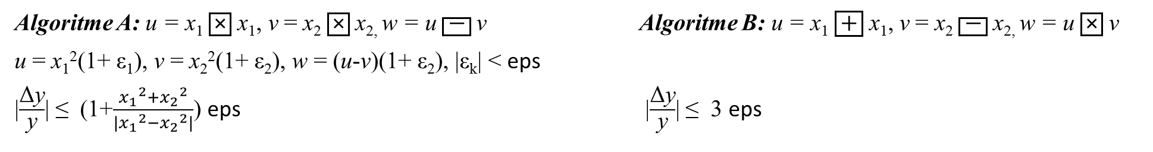
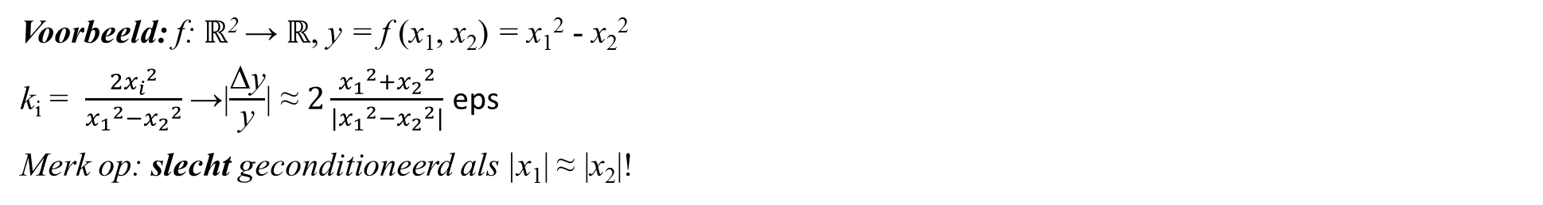
Stabiliteit
Voorbeeld: f: ℝ² → ℝ, y = f (x₁, x₂) = x₁² - x₂²
k_{i} = $\frac{2{x_{i}}^{2}}{{x_{1}}^{2}−{x_{2}}^{2}}$ →|$\frac{\text{Δ}\text{y}}{\text{y}}$| ≈ $2\frac{{x_{1}}^{2}+{x_{2}}^{2}}{|{x_{1}}^{2}−{x_{2}}^{2}|}$ eps
Merk op: slecht geconditioneerd als |x₁| ≈ |x₂|!
Algoritme A: u = x₁ $\boxed{\text{×}}$ x₁, v = x₂ $\boxed{\text{×}}$x_{2,} w = u $\boxed{−}$v Algoritme B: u = x₁ $\boxed{\text{+}}$ x₁, v = x₂ $\boxed{\text{−}}$ x_{2,} w = u $\boxed{\text{×}}$ v
u = x₁²(1+ ε₁), v = x₂²(1+ ε₂), w = (u-v)(1+ ε₂), |ε_{k}| < eps
|$\frac{\text{Δ}\text{y}}{\text{y}}$| ≤ (1+$\frac{{x_{1}}^{2}+{x_{2}}^{2}}{|{x_{1}}^{2}−{x_{2}}^{2}|}$) eps |$\frac{\text{Δ}\text{y}}{\text{y}}$| ≤ 3 eps
Merk op: × is altijd goed geconditioneerd, +, - zijn slecht geconditioneerd als x₁ ≈ -x₂ resp. x₁ ≈ x₂
Regel: als mogelijk voer uit eerst de slechter geconditioneerde bewerkingen, dan de beter geconditioneerde!

Slide 8
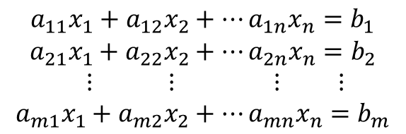
Lineaire stelsels
Stelsels lineaire vergelijkingen: gegeven A ∈ ℝ^{n×n}, A = ($a_{ij}$), B ∈ ℝ^{n}, B = ($b_{i}$), bepaal X ∈ ℝ^{n} waarvoor geldt AX = B
$$\begin{matrix}a_{11}x_{1}+a_{12}x_{2}+…a_{1n}x_{n}=b_{1} \\ a_{21}x_{1}+a_{22}x_{2}+…a_{2n}x_{n}=b_{2} \\ ⋮ ⋮ ⋮ ⋮ \\ a_{m1}x_{1}+a_{m2}x_{2}+…a_{mn}x_{n}=b_{m}\end{matrix}$$
Veronderstel: A – inverteerbaar
Metode: direct (x = …) vs. iteratief (x^{(k)}, k = 1, 2, … ∞)
Vragen: stabiliteit?
convergentie?

Slide 9
Vandaag:
Conditie van een numeriek probleem
Stabiliteit van een algoritme
Lineaire stelsels
Bedankt en tot ziens!

